Slide 1












Speaker:Giulia
AI, Competenze e ruoli nel Customer Care
Knowledge AI Team
Fabrizio Pupillo
Chiara Vittoria Genini
Anna Maria Palazzolo
Ervin Gjuzi
Daniel Notaristefano
Giulia Ranalli
Marco Lamboglia
Paola Ceccherini
Sara Esposito
Marina Saba
Programma Young Club CMMC 2026 Roma, 28 maggio 2026

Slide 2
Speaker: Giulia
Indice
Executive summary
Cenni storici AI
L’impatto sul Customer Care
Alfabetizzazione AI
Nuovi ruoli e competenze
USE CASE
Prototipo

Slide 3
Speaker: Giulia
Ex-summary
Executive summary
SCOPO DEL PROGETTO
Realizzare un prototipo basato sull’AI che supporti la formazione di un operatore di Call Center per acquisire nuova knowledge su temi AI e non solo!
MAIN POINTS
Cenni storici dell’AI
L'AI nei Processi di Customer Care: l’effetto moltiplicatore
Alfabetizzazione AI: nascono nuovi ruoli anche nei call center
Prototipo: come funziona il tool
NEXT STEPS
Applicazione del prototipo e scalabilità

Slide 4
Cenni storici (1)
From the beginning ‘50s to the present
Speaker: Giulia
Cenni storici AI
1990 - 2000
FABULOUS ‘50S
1970-1980: l’inverno dell’AI
1950: TURING TEST
Quando una macchina può essere definita «intelligente»
  E’ in grado di comunicare: elabora il linguaggio naturale
          Immagazzina le informazioni
      Ragiona in maniera automatica: utilizza le info immagazzinate, trae conclusioni e risponde a domande
      Apprende in maniera automatica per adattarsi alle circostanze
1955: viene coniato il termine Intelligenza Artificiale (John McCarthy)
1956: conferenza di Dartmouth.
Nascita dell’Intelligenza Artificiale come campo di ricerca
1959: nasce il Machine Learning
E’ la capacità di una macchina di imitare il comportamento e l’intelligenza umani.
1990-2000
L’IA rimane una tecnologia a disposizione del mondo universitario.
Mancano:
sufficiente quantità di dati
adeguata potenza di calcolo
L’introduzione di Internet e dei transistor danno la spinta all’utilizzo dell’AI su larga scala
Innovazioni in molti settori:
Macchine a guida autonoma
Amazon Alexa o Google Assistant
Halicin: il nuovo antibiotico scoperto dall’AI
Google Images, Maps
Chatbot
L’interesse e quindi i finanziamenti a sostegno della ricerca AI diminuiscono:
il primo algoritmo Perceptron (1958) in grado di apprendere da solo dimostrava capacità limitate, lontane da un essere intelligente.
1986: viene introdotto il Deep Learning
E’ un sottoinsieme del Machine Learning e basato
su reti neurali multistrato

Slide 5
Cenni storici (2)
From the beginning ‘50s to the present
Speaker: Giulia
Cenni storici AI
2000 -2020: La rinascita dell’AI
Dal 2020 ad oggi
Il Machine learning moderno si diffonde.
  Si concentra sull’addestramento di algoritmi attraverso dati anziché sulla programmazione esplicita.
Emergono e si diffondono altre tecniche quali:
  Support Vector Machines: migliorano notevolmente l’accuratezza dei modelli
  Algoritmi di Clustering: permettono di raggruppare dati in modo automatico e intelligente
  Retropropagazione (Backpropagation): tecnica per l’addestramento delle reti neurali che ha reso possibile l’apprendimento profondo
Deep learning
  Le reti neurali profonde risolvono problemi complessi (es. traduzione automatica, riconoscimento immagini) che prima sembravano irrisolvibili.
  Ciò grazie all’aumento della potenza di calcolo e alla disponibilità di grandi dataset.
2020 – 2022: Esplosione dell'IA Generativa
Da strumento di analisi a creatore di contenuti (Es. ChatGPT e DALL-E) partendo da semplici istruzioni testuali (prompt).
2023-2024: Multimodalità avanzata
L’IA supera il limite di operare su un solo tipo di contenuto (testo o immagini) ...
… i sistemi diventano "multimodali"
elaborano, comprendono e generano simultaneamente audio, video, codice di programmazione e immagini.
2024 : BOOM dei Modelli open source e miniaturizzazione
I modelli sono pensati per funzionare direttamente in locale su dispositivi come smartphone e PC, garantendo maggiore privacy e velocità.
2025 + : Agenti Autonomi e RAG:
Grazie al sistema RAG (Retrieval-Augmented Generation) l’IA riesce a collegarsi a fonti esterne e database aziendali.
Non serve l'intervento umano per compiere azioni complesse e per concatenare più task.

Slide 6
Speaker: MARINA
L’impatto sul Customer Care
L'AI nei Processi di Customer Care
Gestione del Contatto
Supporto agli Operatori
Comprende l'intento e indirizza il cliente
Identifica la richiesta dal messaggio
Gestione autonoma delle richieste semplici
Suggerisce risposte in tempo reale
Ricerca intelligente nella knowledge base
Sintesi automatica di conversazioni e ticket
Automazione dei Processi
Personalizzazione CX & Analytics
Classificazione e categorizzazione dei casi
Apertura, aggiornamento e chiusura ticket
Integrazione con CRM e sistemi backend
Adattamento del tono e risposte contestuali
Sentiment analysis e pattern ricorrenti
Previsione volumi per ottimizzare le risorse

Slide 7
Speaker:Marina
L’impatto sul Customer Care
Evoluzione AI nel Customer Service
Chatbot
GenAI
AI Agent
Regole e flussi definiti, risposte predefinite.
Controllabile e prevedibile, ma non gestisce richieste fuori script.
Interpreta il linguaggio con modelli avanzati.
Conversazioni naturali e risoluzione di problemi complessi. Richiede supervisione.
Agisce sui sistemi: aggiorna CRM, ticket, database.
Automazione end-to-end, 24/7, migliora nel tempo.
Ogni generazione aggiunge autonomia e capacità, ma richiede livelli crescenti di governance, competenza e responsabilità umana.

Slide 8
Speaker:
Marina
L’impatto sul Customer Care
L'AI come Moltiplicatore: effetti positivi e negativi
✅ Effetto Positivo
I principi chiave:
Amplifica qualità e competenze se inserita in un ecosistema governato e consapevole. Automatizza le attività ripetitive e riduce il rischio dell'esecuzione manuale.
L'AI non sostituisce l'operatore: gestisce l'iterativo.
Le persone restano fondamentali per empatia, giudizio e responsabilità decisionale.
Il lavoro umano evolve: dall'esecuzione alla valutazione, dal volume alla qualità.
Se non governata, l'AI amplifica esponenzialmente errori e inefficienze preesistenti. I problemi nei dati o nei processi emergono con forza maggiore.
⚠️ Effetto Negativo

Slide 9
Speaker: Marina
L’impatto sul Customer Care
Perché l'AI Fallisce nel Customer Care
Knowledge Gap
Mancanza di Consapevolezza
Assenza di Governance
Basi dati frammentate, obsolete o non governate rendono l'AI inutile o dannosa.
Nessuna responsabilità chiara su chi controlla, valida e corregge l'output dell'AI.
Uso dello strumento senza comprenderne le logiche, i limiti e le possibili allucinazioni.

Slide 10

Speaker: Marina
L’impatto sul Customer Care
I 4 Pilastri del Nuovo Customer Care
Qualità delle Risposte
L'obiettivo è l'efficacia e l'utilità, non la quantità.
Coerenza Cross-canale
Stesso tono e informazioni su chat, email e social.
Controllo Continuo
Monitorare errori e comportamenti per migliorare sempre.
Dati come Guida
Analisi dei volumi e dei problemi ricorrenti: approccio data-driven.

Slide 11

Speaker:SARA
Alfabetizzazione AI
Alfabetizzazione AI: i Tre Fondamenti
Knowledge Base come Fondamento
La base dati è l'architrave su cui poggia l'intelligenza. Senza dati governati e aggiornati, l'AI non produce valore reale.
Persone al Centro
Nuove competenze e sensibilità umana guidano il disegno dei processi. L'AI va costruita intorno ai bisogni delle persone, non viceversa.
Nuovi Ruoli
Nascono figure dedicate al controllo e alla gestione strategica dei sistemi intelligenti. La responsabilità finale resta aziendale.

Slide 12
Speaker: Sara
Alfabetizzazione AI
Perché la Knowledge Base è strategica
La Knowledge Base è il cuore di ogni soluzione AI nel Customer Service. Senza una base di conoscenza strutturata e accurata, anche l'AI più sofisticata produce risposte incoerenti.
Qualità delle Risposte
Coerenza Multicanale
Velocità di Implementazione
Una KB ricca garantisce risposte precise, riducendo frustrazione e rilavorazioni.
Chat, telefono, email: ogni cliente riceve la stessa informazione corretta.
Una KB solida riduce i tempi di training e i costi di deployment.
Scalabilità Sostenibile
Apprendimento Continuo
Protezione dalla volatilità:
Struttura robusta per gestire volumi crescenti senza perdere qualità.
Repository di best practice e lezioni apprese per il miglioramento costante.
La KB cristallizza la conoscenza e la rende indipendente dalle singole persone

Slide 13

Speaker: Sara
Alfabetizzazione AI
Le Persone al Centro della Produzione di Conoscenza
La tecnologia amplifica, ma le persone creano valore. Il fattore umano è insostituibile nella costruzione e nel mantenimento di una Knowledge Base efficace.
Creazione Intelligente
Curation Continua
Esperti di dominio traducono la complessità in contenuti utilizzabili dall'AI.
Team dedicato mantiene la KB allineata a mercato, prodotti e normative.
Quality Assurance
Ownership e Governance
Solo l'occhio umano valida che le risposte siano corrette, empatiche e contestuali.
Ruoli chiari, processi definiti e accountability: senza proprietari, la KB decade.

Slide 14

Speaker: Anna Maria
Nuovi ruoli e competenze
UNI 11621-8: Lo Standard per Competenze e Ruoli nell'AI
La norma UNI 11621-8 definisce un quadro di riferimento condiviso per classificare ruoli, sviluppare competenze e certificare professionisti nel campo dell'intelligenza artificiale.
Obiettivo Principale
Impatto per PA & Imprese
Organizzazione dei team AI con ruoli chiari
Recruiting e skill mapping strutturato
Formazione e reskilling mirati
Governance dell'AI e compliance normativa
Gestione dei rischi e accountability definita
Definizione dei Ruoli
Nomenclatura condivisa per ruoli AI all'interno delle organizzazioni
Sviluppo delle Competenze
Framework per la skill mapping e il reskilling delle risorse
Certificazione Professionale
Riconoscimento ufficiale delle competenze acquisite

Slide 15

Speaker: Anna Maria
Speaker:
Nuovi ruoli e competenze
Nuovi Ruoli Chiave per Governare l'AI
AI Trainer
Addestra, corregge e migliora costantemente il comportamento e le risposte del sistema AI.
Quality Supervisor
Valida l'output (AI e umano), gestisce le escalation critiche e monitora le performance complessive.
Customer Data & AI Specialist
Governa i dati, estrae insight strategici e definisce le metriche di successo per l'integrazione AI.
Conversation Designer
Progetta flussi di dialogo naturali, efficaci e sicuri, ottimizzando l'esperienza conversazionale dell'utente.

Slide 16

Speaker: Anna Maria
Nuovi ruoli e competenze
Skill Bridge AI: Il Ponte tra Presente e Futuro
RISCHIO
SOLUZIONE
OBIETTIVO
Innovazioni vane se le persone non sono adeguatamente formate per sfruttarle.
Lo Skill Bridge AI
Creare un ponte concreto tra le competenze attuali e quelle necessarie per i ruoli del futuro.
N.B. Le persone sono il vero moltiplicatore di valore dell’AI

Slide 17

Speaker: Anna Maria
Nuovi ruoli e competenze
Come Funziona il Nostro Tool
Knowledge Base
Assessment
Database competenze, corsi, profili
Soft e hard skills
Analisi
Formazione
AI per rilevamento e matching
Piano personalizzato con corsi

Slide 18
Speaker:Marco
USE CASE
Tre Use Case del Modello in Azione
USE CASE 1 — Onboarding
USE CASE 2 — Upskilling
USE CASE 3 — Nuovi Ruoli AI
Una nuova risorsa carica il CV. L'AI analizza le competenze, le confronta con il profilo richiesto e genera un piano formativo iniziale personalizzato.
Un operatore aggiorna il proprio profilo. L'AI identifica i gap digitali rispetto al nuovo modello operativo con chatbot e GenAI.
Un operatore vuole evolvere verso ruoli come AI Trainer o Conversation Designer. L'AI confronta il profilo con le skill richieste e individua il percorso.
Beneficio: onboarding più veloce e formazione mirata fin dal primo giorno.
Beneficio: aggiornamento continuo e maggiore capacità di lavorare con strumenti AI.
Beneficio: sviluppo di carriera interno e valorizzazione delle risorse.

Slide 19

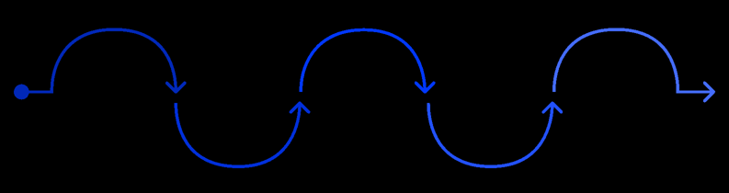
Speaker: Marco
USE CASE
Il Processo di Onboarding in Dettaglio
Una nuova risorsa entra nel team Customer Care e necessita di formazione tecnica e di business allineata al ruolo assegnato.
CV + JD
Competenze
Corsi
Profilo
Analisi AI
Phone skills e procedure operative
Input: CV e Job Description
Skill detection e gap analysis
Ascolto e abilità operative
Operatore di Front Office suggerito
📱 Utilizzo Applicativi
📞 Gestione Reclami Complessi
🤖 AI nel Customer Care
Padronanza degli strumenti operativi del Customer Care
Tecniche avanzate di gestione delle situazioni critiche
Introduzione agli strumenti AI a supporto dell'operatore
✅ Benefici:
Onboarding più veloce
Formazione mirata
Migliore produttività

Slide 20


Speaker: Marco
USE CASE
Upskilling: Evolvere con gli Strumenti AI
Un operatore già attivo nel Customer Care deve aggiornare le proprie competenze con l'introduzione di chatbot, GenAI e AI agent nel modello operativo aziendale.
Aggiornamento Profilo
Identificazione Gap
Corsi Personalizzati
Analisi AI
Rivedi competenze e ruoli
Valuta impatto su processi
Individua lacune di abilità
Programmi su misura e pratici
🤖 Uso di Chatbot e GenAI
👁️ AI
📊 AI Analytics
Comprendere e utilizzare gli strumenti AI nel flusso operativo
Tecniche per correggere e migliorare output'AI
Interpretare i dati prodotti dagli
strumenti AI per decisioni operative
✅ Benefici:
Aggiornamento delle competenze mirato
Crescita personalizzata
Maggiore retention dei talenti

Slide 21


Speaker: Marco
USE CASE
Nuovi Ruoli AI: Crescere nell'Era Digitale
Un operatore del Customer Care vuole evolvere verso ruoli professionali emergenti introdotti dall'AI, costruendo un percorso di carriera interno all'azienda.
Percorso Sviluppo
Analisi Profilo
Confronto Ruolo
Skill Gap Map
Formazione e esperienze per la transizione
Valutazione competenze attuali
Allineamento con ruolo AI target
Identificazione lacune e priorità
🎓 AI Trainer
✍️ Conversation Designer
Addestra e ottimizza i modelli AI con dati di qualità
Progetta i flussi conversazionali per chatbot e AI agent
✅ Benefici: sviluppo di carriera interno, valorizzazione delle risorse, preparazione ai ruoli digitali del futuro
🔍 AI Quality Supervisor
Supervisiona e garantisce la qualità degli output AI

Slide 22

Speaker: Marco
USE CASE
Scalabilità della Soluzione
Il framework non è pensato solo per il Customer Care: la stessa logica di assessment, matching e formazione personalizzata può essere replicata in ogni funzione aziendale.
Finance
Competenze di analisi dati, AI per forecasting e compliance finanziaria.
Sales
Skill di AI selling, CRM intelligente e analisi predittiva delle opportunità.
HR
Recruiting assistito da AI, talent management e people analytics avanzata.
Operations
Ottimizzazione dei processi, automazione intelligente e gestione della qualità.
Il tool è progettato per crescere con l'organizzazione: ogni nuovo dipartimento integrato amplia il valore complessivo della Knowledge Base aziendale

Slide 23

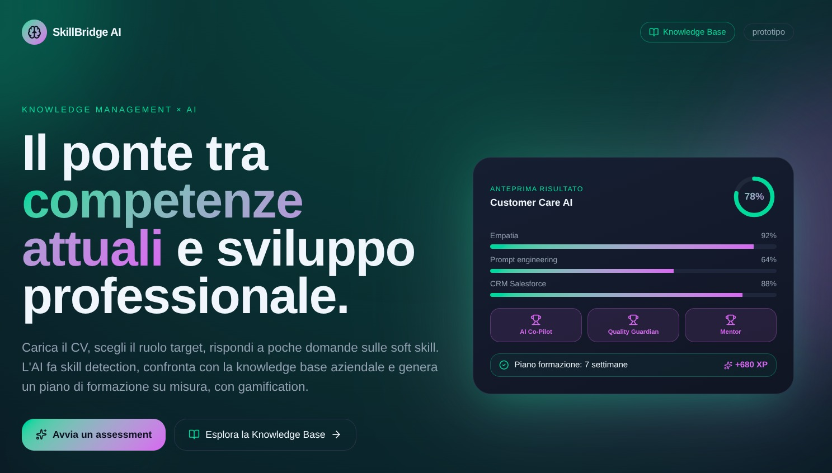
Speake: Daniel
Prototipo

Slide 24
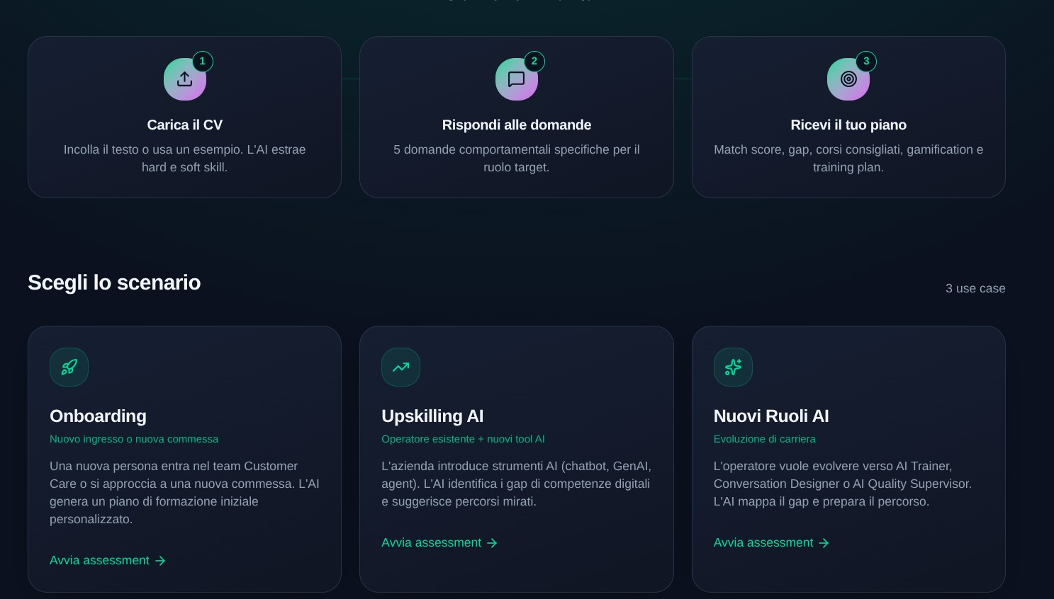
Speaker: Daniel
Prototipo

